Slide 1
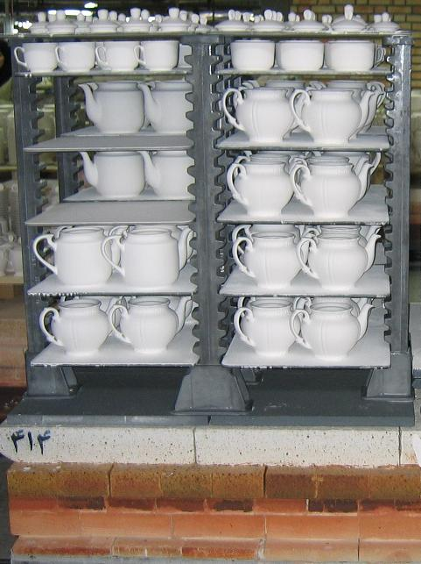
Бизнес- план инвестиционного проекта по организации участка производства художественной керамики и фарфора ООО «ЛИДЕР»
Проект подготовлен: студенткой гр.БУ-3
Громцевой М.В.

Slide 2
Цели и задачи деятельности ООО «Лидер»
Основными целями фирмы, к которым она будет стремиться, являются достижение доли фирмы на существующем рынке и получение чистой прибыли
Руководство фирмой в своей деятельности ориентируется на изучение потребностей и запросов потребителей и одной из главных задач считает повышение качества производимой продукции
При этом ООО «Лидер» намерено охватить своей продукцией не менее 30% рынка области
Дальнейшее проникновение вширь и вглубь на рынок Северо- Кавказского региона − цель предприятия на последующих этапах развития

Slide 3
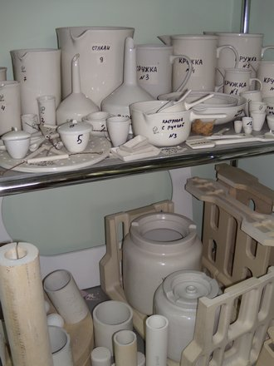
ХАРАКТЕРИСТИКА ТОВАРА
Фирма «Лидер» является производителем материалов для отделки и облицовки каминов, саун, ванных комнат, бассейнов, фонтанов, дренажных и ирригационных систем. Кроме того, выпускает и предметы комнатной обстановки в виде бра, кувшинов, солнечных часов, ваз, кофейных наборов.
Одно из направлений деятельности фирмы − создание интерьера для представительств различных банков, компаний и магазинов, что связано с динамичным развитием этой сферы. Определенный рынок сбыта создает строительство коттеджей лицами с высокими доходами.
Вместе с тем, по мере развития ООО « Лидер» будет готово работать напрямую с потенциальными потребителями, для чего прорабатываются варианты открытия сети фирменных магазинов.
Перспективным направлением деятельности предприятия является организация производства на основе промыслов прикладной резьбы и росписи по дереву.

Slide 4
Важнейшие факторы конкурентоспособности предлагаемых товаров (извлечение)
Факторы конкурентоспособности | ООО «Лидер» | Главные конкуренты
 |  | ООО «Истоки» г.Таганрог | ООО «Акцир» г.Ростов-Д. | ООО «Танаис» г.Ростов-Д.
1.Товар 1.1.Качество 1.2.Технико- экономические показатели 1.3.Престиж торговой марки 1.4.Упаковка 1.5.Уровень послепродажного обслуживания 1.6.Гарантийный срок 1.7.Уникальность 1.8.Многовариантность использования 1.9.Надежность 1.10.Защита патентами | 5 4 3 4 0 0 5 2 0 3 | 5 4 5 3 0 4 4 1 0 5 | 4 5 5 2 0 3 3 0 0 4 | 4 3 5 2 0 4 3 0 0 5
2.Цена 2.1.Продажная 2.2.% скидки с цены 2.3.Сроки платежа 2.4.Условия предоставления кредита 2.5.Условия финансирования покупки | 4 0 3 2 0 | 5 0 5 4 0 | 3 0 5 4 0 | 4 0 5 4 0
3.Каналы сбыта 3.1.Формы сбыта прямая доставка торговые представители оптовые посредники комиссионеры и маклеры дилеры 3.2.Степень охвата рынка 3.3.Размещение складских помещений 3.4.Система транспортировки 3.5.Система контроля запасов | 4 0 5 0 0 3 0 4 3 | 5 3 4 0 0 5 4 5 5 | 5 2 5 0 0 5 5 4 5 | 0 4 5 0 0 3 2 5 5
Общее количество баллов | 85 | 102 | 93 | 60

Slide 5
Производство продукции ООО «Лидер» на 2011 год
Наименование | Количество, шт. | Цена за ед., тыс. руб. | Всего, тыс. руб. (2х3) | Вес изделия, кг | всего
 |  |  |  |  | чистый вес, кг (2х5) | необходимо сырья, кг (6х1,4)
1 | 2 | 3 | 4 | 5 | 6 | 7
Плитка каминная | 2880 | 509 | 1465920 | 5 | 14400 | 20160
Медали, монеты сувенирные | 14000 | 52,4 | 733600 | 0,2 | 2800 | 3920
Кувшин фарфоровый | 120 | 3440 | 412800 | 1,2 | 144 | 201,6
Амфора керамическая | 1000 | 212,4 | 212400 | 0,9 | 900 | 1260
Полотно керамическое из составных частей | 75 | 11851 | 888825 | 38 | 2850 | 3990
Часы солнечные | 120 | 13435 | 1612200 | 33,75 | 4050,0 | 5670
Фонтан офисный | 10 | 31000 | 310000 | 160 | 1600 | 2240
Итого | − | − | 5635745 |  | 26744,0 | 37441,6

Slide 6
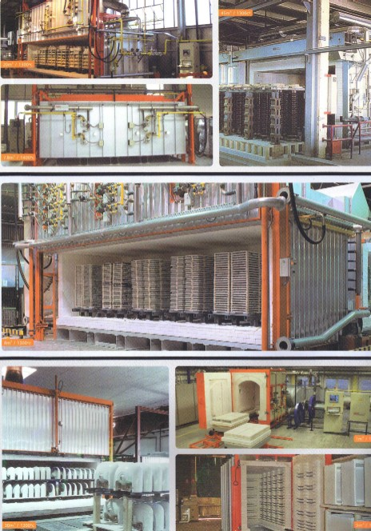
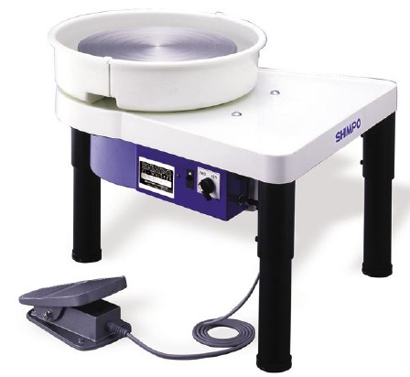
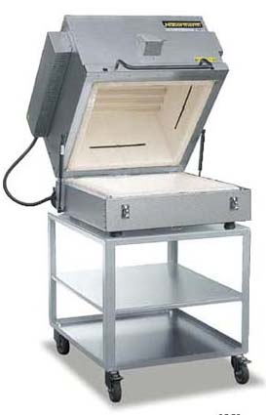
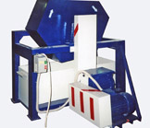
Стоимость основных производственных фондов ООО «Лидер»
№ | Наименование | Кол-во | Цена за ед., тыс. руб. | Всего тыс. руб.
1 | Строит.-монтажные работы |  |  | 313,2
2 | Печь муфельная | 4 | 74,26 | 297,0
3 | Шаровая мельница | 2 | 110,67 | 221,3
4 | Сушильный барабан | 2 | 73,80 | 147,6
5 | Весовой питатель | 2 | 30,25 | 60,5
6 | Смеситель СМК-125 | 2 | 15,75 | 31,5
7 | Сушилка НЦ-12 | 1 | 33,0 | 33,0
8 | Центробежный распылитель глазури | 1 | 80,25 | 80,2
9 | Прессформы | 8 | 53,25 | 426,0
10 | Автомобиль УАЗ-3303 | 1 | 125,0 | 125,0
 | Итого | − | − | 1735,3

Slide 7
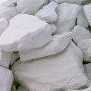
Потребность в сырье и материалах для производства продукции ООО «Лидер» в 2011 г.
№ | Наименование | Количество | Цена, руб. | Сумма, руб.
1 | 2 | 3 | 4 | 5
1 | Каолин, ГОСТ 21286-82,кг | 11276 | 6,2 | 69911
2 | Глина Веселовская ВГО ТУ-21-25-203-81 | 7393 | 1,4 | 10350,2
3 | Песок кварцевый ГОСТ 7031-15,22551-77 | 6800 | 3 | 20400
4 | Полевой шпат, ГОСТ 15045 | 6300 | 2,4 | 15120
5 | Бой обожженный (брак) | 2250 | − | −
6 | Жидкое стекло, ГОСТ 13078 | 378 | 40,2 | 15 196
7 | Сода, ГОСТ 13078- 81 ,кг | 372 | 7 | 2604
8 | Глазурь фита,21а, В1С ДМ-2, ЛГ-19В9 | 750 | 160,6 | 120450
9 | Пигменты красители, кг | 126 | 181,4 | 22856
 | Всего основных материалов | 35639 |  | 276887
1 | Масло трансформаторное, кг | 1200 | 27,0 | 32400
2 | Гипс, кг | 902 | 3,6 | 3274,6
 | Всего вспомогательных материалов | 2102 |  | 35674
 | Итого | 37741 |  | 312561
Основное сырье – глина белая (каолин)

Slide 8
Численность производственного персонала и фонд оплаты труда ООО «Лидер» на 2011 год
№ | Специальность | Численность работающих, чел. | Фонд оплаты труда за месяц, руб. | Фонд оплаты труда на год, тыс. руб.
1 | Дизайнер-стилист | 1 | 7500 | 90,0
2 | Старший художник- оформитель | 2 | 10000 | 120,0
3 | Художник-оформитель | 2 | 9000 | 108,0
4 | Слесарь-наладчик | 2 | 7000 | 84,0
5 | Технолог | 1 | 4500 | 54,0
5 | Разнорабочий | 2 | 5000 | 60,0
 | Итого | 10 | 43000 | 516,0
Численность руководителей и других категорий работников и фонд оплаты труда
№ | Занимаемая должность | Численность работающих, чел | Месячный фонд оплаты труда, руб. | Годовой фонд оплаты труда, тыс. руб.
1 | Генеральный директор | 1 | 14000 | 168,0
2 | Коммерческий директор | 1 | 13000 | 156,0
3 | Главный бухгалтер | 1 | 9000 | 108,0
4 | Водитель | 1 | 4500 | 54,0
5 | Уборщица | 1 | 2000 | 24,0
6 | Сторож | 2 | 5000 | 60,0
 | Итого | 7 | 47500 | 570,0

Slide 9
Полная себестоимость продукции ООО «Лидер»
Наименование элементов затрат | Всего, тыс. руб.
Сырье и основные материалы (таблица 6) | 276 887
Вода на технологические цели | 64 950
Вспомогательные материалы (таблица 6) | 35 673
Топливо на технологические цели | 87 600
Энергия на технологические цели | 187 920
Отопление помещений | 198 853
Освещение помещений | 31 746
Горючее для автомобиля | 133 644
Всего материальных затрат | 1017 273
Заработная плата производственного персонала (таблица 7) | 516 000
Заработная плата руководителей (таблица 8) | 570 000
Затраты на оплату труда | 1086 000
Отчисления на социальные нужды | 369 240
Амортизация (таблица 9) | 214 700
Арендная плата | 143 160
Страховые взносы | 8 677
Реклама | 60 122
Канцтовары | 20 000
Плата за пользование кредитом на приобретение инвестиционных активов | 277 648
Прочие затраты | 509 607
Итого | 3198 820

Slide 10
ОРГАНИЗАЦИОННЫЙ ПЛАН
Совет учредителей
Генеральный директор
Главный дизайнер Главный бухгалтер
Коммерческий директор
отбор работников производится на основе испытательного срока;
обучение строится на повышении профессионального уровня знаний;
поощрения включают как материальные выплаты так и мероприятия морального характера

Slide 11
Основные показатели ООО «Лидер» по итогам работы за 2011 год
Показатели | Значение
1.Объем продаж, тыс. руб. | 5635 745
2. Полная себестоимость продаж, тыс. руб. | 3198 820
3. Прибыль от продаж, тыс. руб. | 2436 925
4.Прибыль до налогообложения, тыс. руб. | 2 356 396
5.Чистая прибыль, тыс. руб. | 1885117
6.Рентабельность продаж, % | 43,2
7.Рентабельность затрат на производство, % | 76,2
8.Фондоотдача, руб. | 3,2
9.Фондоемкость, руб. | 0,3
10.Фондовооруженность труда, тыс. руб. | 173,5
11.Выработка на 1 работающего, тыс. руб. | 331,5

Slide 12
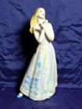




Главная цель коллектива – создание вам комфорта и уюта. Всё новое и передовое для Вас!

